Slide 1


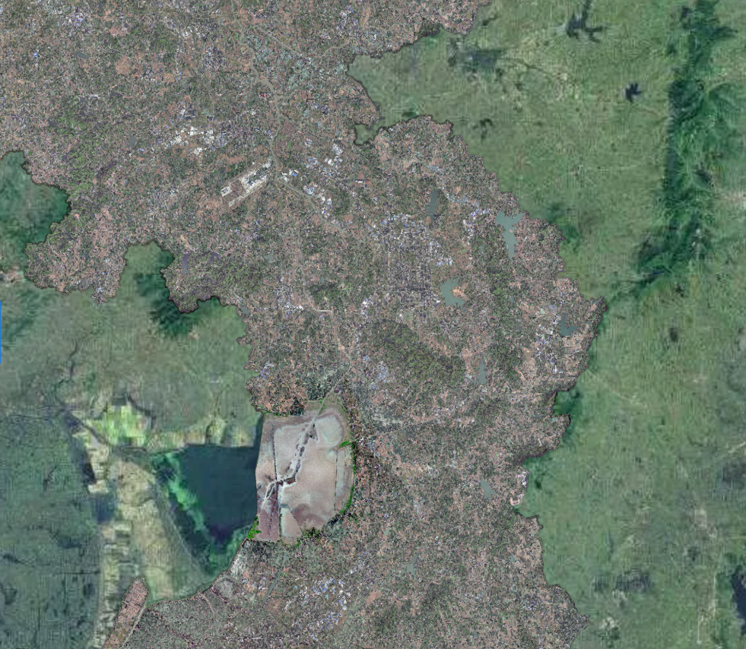
前言
为充分发挥天生桥片区生态和文化资源优势，打造为溧水乃至南京南部地区精品旅游发展片区，我局会同溧水区政府组织开展了《南京市溧水区控制性详细规划》NJLSb110—01规划管理单元图则新编工作。
根据《中华人民共和国城乡规划法》《南京市国土空间规划条例》，现将《南京市溧水区控制性详细规划》NJLSb110—01规划管理单元图则新编成果向社会予以公布。
南京市国土空间规划编制成果公布
《南京市溧水区控制性详细规划》
NJLSb110—01规划管理单元图则
说明
1、本规划是城市发展的控制与引导性文件，不代表具体的项目实施计划和实施方案。一旦有建设行为，应依据批准的具体项目建设方案实施。
2、国土空间规划是不断优化更新的过程，规划内容以南京市规划和自然资源局存档备查的最新版本为准，同一地区同内容深度规划若有更新，南京市规划和自然资源局将依法及时在网站上公布，本材料自动作废。
3、本材料版权及解释权归南京市规划和自然资源局所有，未取得版权人的书面授权，谢绝改变、分发、发布或使用本材料图文资料。
地 址：南京市鼓楼区中山路171号
邮 编：210005
网 址：http://ghj.nanjing.gov.cn
咨询电话：56618702
南京市规划和自然资源局
二O二六年四月

Slide 2
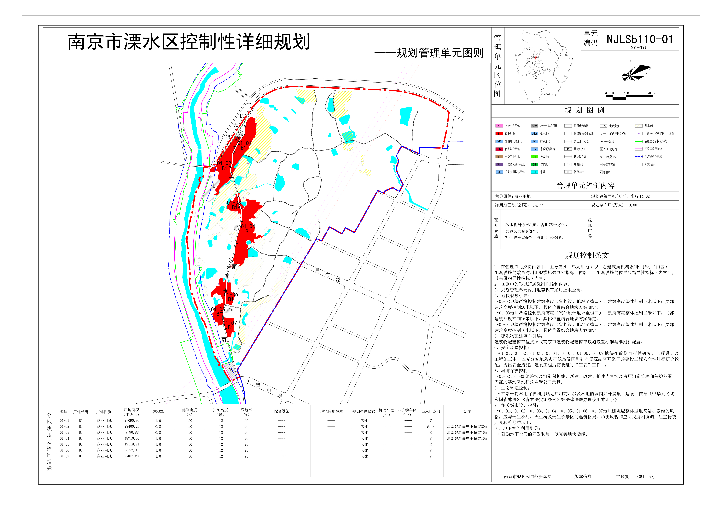
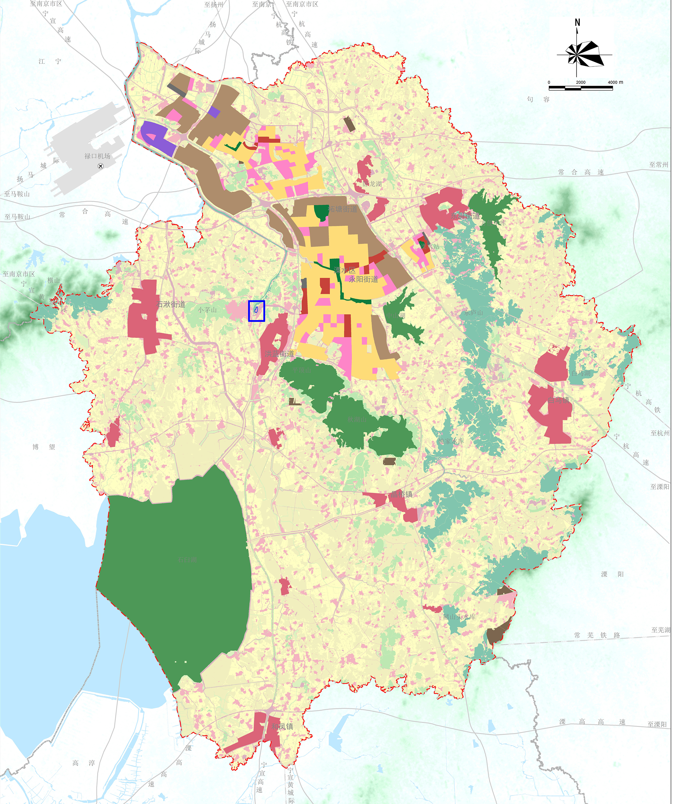
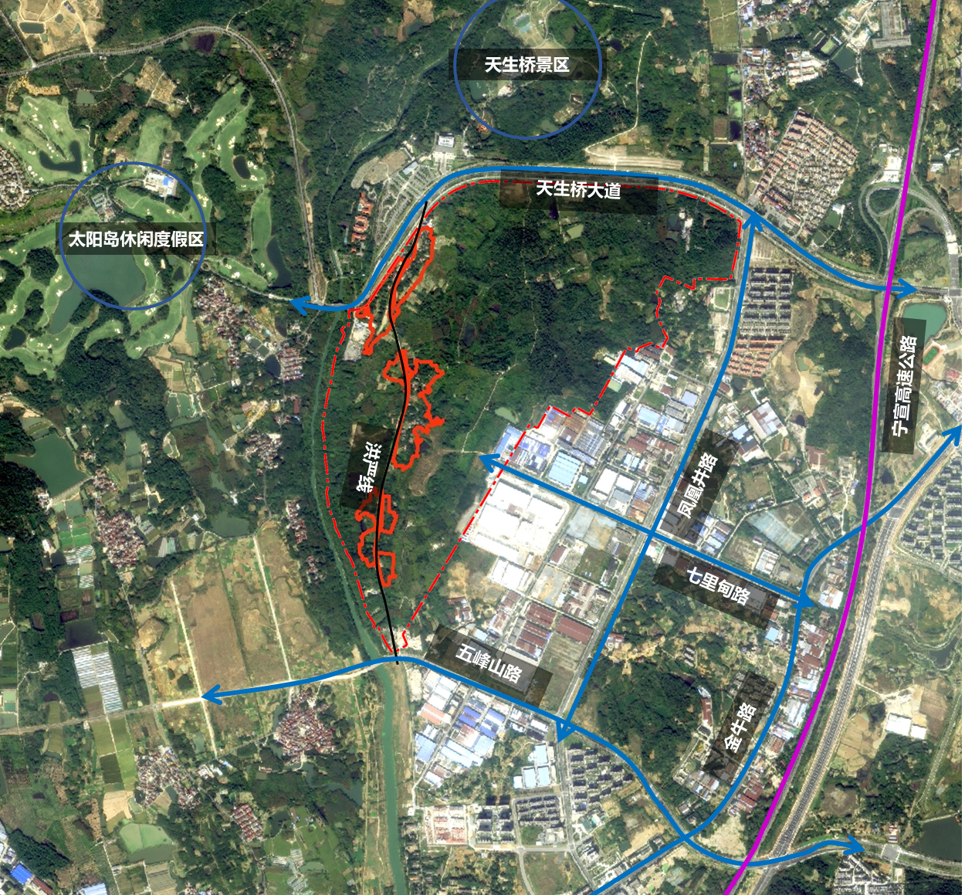
《南京市溧水区控制性详细规划》NJLSb110—01规划管理单元图则
区位
单元图则
NJLSb110-01规划管理单元图则位于溧水区城镇开发边界之外，北至天生桥大道，南至五峰山路，西至天生桥河，东至洪蓝街道城镇开发边界，用地面积约14.77公顷。
NJLSb110—01
规划管理单元图则
本图则在溧水区的位置
NJLSb110-01
规划管理单元图则
批准单位 | 南京市人民政府
批准文号 | 宁政复〔2026〕25号
本图则NJLSb110-01控规单元的位置

